Slide 1

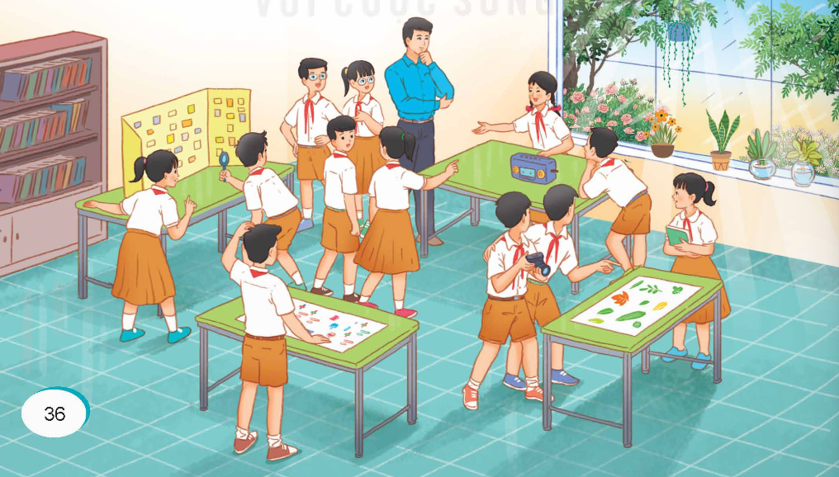
Các bạn trong tranh đang làm gì?
Notes:
Thiết kế: Hương Thảo – Zalo 0972115126. Các nick khác đều là giả mạo

Slide 2













Notes:
Bài đọc “Bộ sưu tập độc đáo” nội dung nói về bộ sưu tập mà các bạn trong lớp đã thu hoạch được. Trong đó bộ sưu tập giọng nói các thành viên trong lớp của Loan gây ấn tượng mạnh đối với mọi người.

Slide 3





  Đọc thành tiếng: Đọc đúng và đọc diễn cảm toàn bộ câu chuyện Bộ sưu tập độc đáo, biết nhấn giọng vào các từ ngữ cần thiết để thể hiện tâm trạng, cảm xúc của nhân vật trong bài; giọng đọc phù hợp với mỗi nội dung thông tin trong văn bản giới thiệu, tốc độ đọc khoảng 90 – 100 tiếng trong 1 phút
  Đọc hiểu: Nhận biết được các nhân vật qua hành động và lời nói của nhân vật; nhận biết các sự việc xảy ra trong câu chuyện. Nhận biết được các nhân vật qua hành động và lời nói của nhân vật; nhận biết các sự việc xảy ra trong bài. Hiểu điều tác giả muốn nói qua văn bản: Mỗi sự vật trong cuộc sống đều có ý nghĩa riêng, không phải do giá trị vật chất mà là do giá trị tinh thần của chúng mang lại. Nếu biết trân trọng các sự vật quanh mình, ta sẽ phát hiện ra giá trị ấy.

Slide 4

